Slide 1
МОУ « Первомайская СШ»
Тульской области Ясногорского района
МОУ « Первомайская СШ»
Подготовила учитель
физической культуры
Семянчикова Я.В.

Slide 4
Зачем человеку нужны наркотики?
они поднимают тонус;
позволяют менять эмоциональное состояние;
помогают снимать стрессы и усталость.

Slide 6
Тенденции наркомании в России
наркомания затрагивает около 30 млн. человек, т. е. практически каждого пятого жителя страны;
наркомания в России продолжает «молодеть»: более 60 % наркоманов - люди в возрасте 18-30 лет и почти 20 % - школьники;
средний возраст приобщения к наркотикам в России составляет 15-17 лет, но участились случаи первичного употребления наркотиков детьми 11-13 лет. Отмечены и случаи употребления наркотиков детьми 6-7 лет.

Slide 7
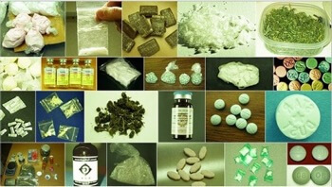
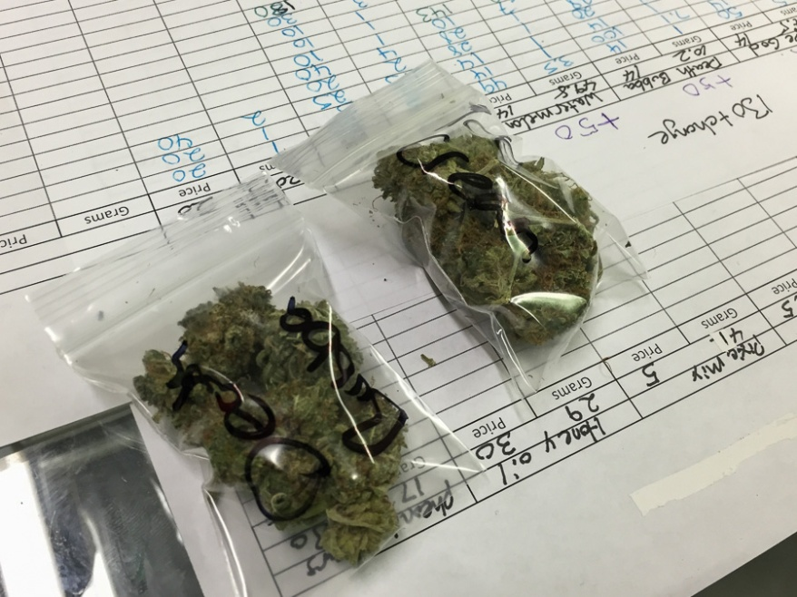
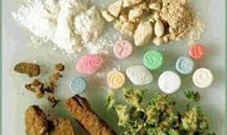
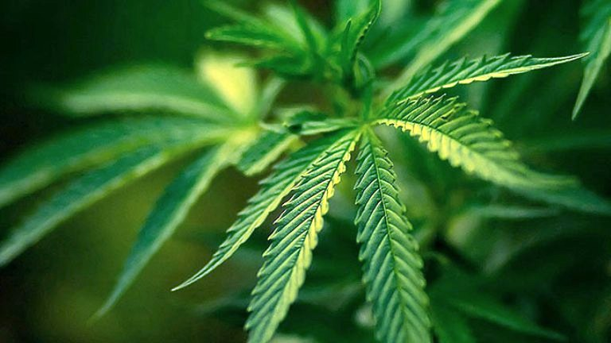

Slide 8
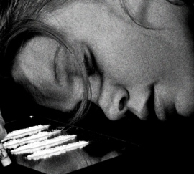
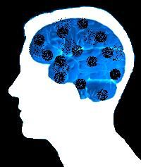
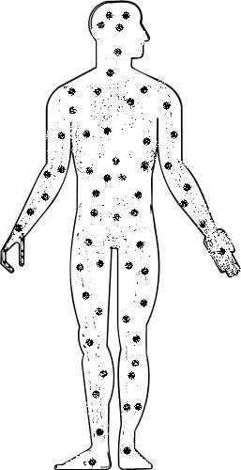
Влияние наркотиков
на разум:
Наркоман будет искаженно воспринимать происходящее вокруг него. В результате человек может начать вести себя очень странно и неразумно. Он даже может начать буйствовать. Вот каково влияние наркотиков.
на способности:
Наркотики разрушают творческие способности. Влияние наркотиков оказывает воздействие на настроение человека.
Остатки наркотиков скапливаются в жировой ткани тела и оказывают влияние на человека:
Эти отложения наркотических веществ могут снижать восприятия, вызывать усталость, спутанность мыслей и другие реакции.

Slide 9
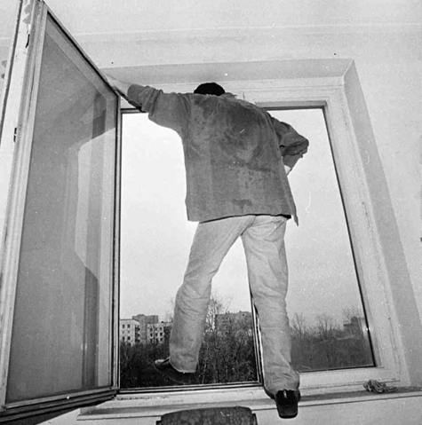
Несчастные случаи
Находясь под воздействием психотропных веществ, личность впадает в полную прострацию, наполненную безумными галлюцинациями. Находясь в данном состоянии, человек совершенно не отдает отчет своим действиям и очень часто гибнет по причине несчастного случая. По статистике это:
травмирование;
умышленный суицид;
попадание под автотранспорт;
захлебывание рвотными массами;
замерзание в холодное время года;
падение из окон, балконов и крыш домов.

Slide 16
СПАСИБО ЗА ВНИМАНИЕ!

